Slide 1
Paralelni sistemi
predavanja: Emina Milovanović (L3)
vežbe: Natalija Stojanović (L3)
fond sati 2+2+1 (VIII sem.)
cs.elfak.ni.ac.rs/nastava/

Slide 2
Način ocenjivanja
Lab. Vežbe 20
I kolokvijum 40 (>20)
II kolokvijum 40 (>20)
_________________
Ukupno 100
Lab. Vežbe 20
Pisani deo ispita 40
Usmeni deo 40
______________
Ukupno 100
Literatura
prezentacije sa predavanja cs.elfak.ni.ac.rs/predavanja/
M. Stočev, E. Milovanović, T. Nikolić, Višeprocesorski sistemi na čipu, Elektronski fakultet Niš, 2012.

Slide 3
Moore-ov zakon
Kompjuterska tehnologija je učinila neverovatan napredak u poslednjih 60 godina od kada se pojavio prvi elektronski računar opšte namene.
  Danas se za manje od 1000 Eur može kupiti PC koji ima bolje performanse, više memorije i više prostora na disku od računara proizvedenog 80-ih godina 20. v. Koji je koštao milione dolara.
Moore-ov zakon kaže da se tokom istorije računarstva broj tranzistora na integrisanom kolu udvostručava približno svake 2 godine.
  Zakon je dobio ime po suosnivaču Intela, Gordon E. Moore, koji je ovoaj trend opisao u svom radu koji je publikovan 1965. god.
  Pokazalo se da je njegovo predviđanje prilično pouzdano.
Moore-ov zakon se danas koristi da opiše trend performansi mnogih elektronskih komponente
  Brzina procesiranja, kapacitet memorije, pa čak i broj piksela kod digitalne kamere.
  Sve promene su eksponencijalne.
  Smatralo se da će ovakav trend da se nastavi sve do 2015-2020. Međutim, od 2002 taj rast je sporiji i performanse se dupliraju na svake 3 godine.
Notes:
Moore-ov zakon (bolje reći zapažanje nego zakon, jer to nije fizički zakon)

Slide 4
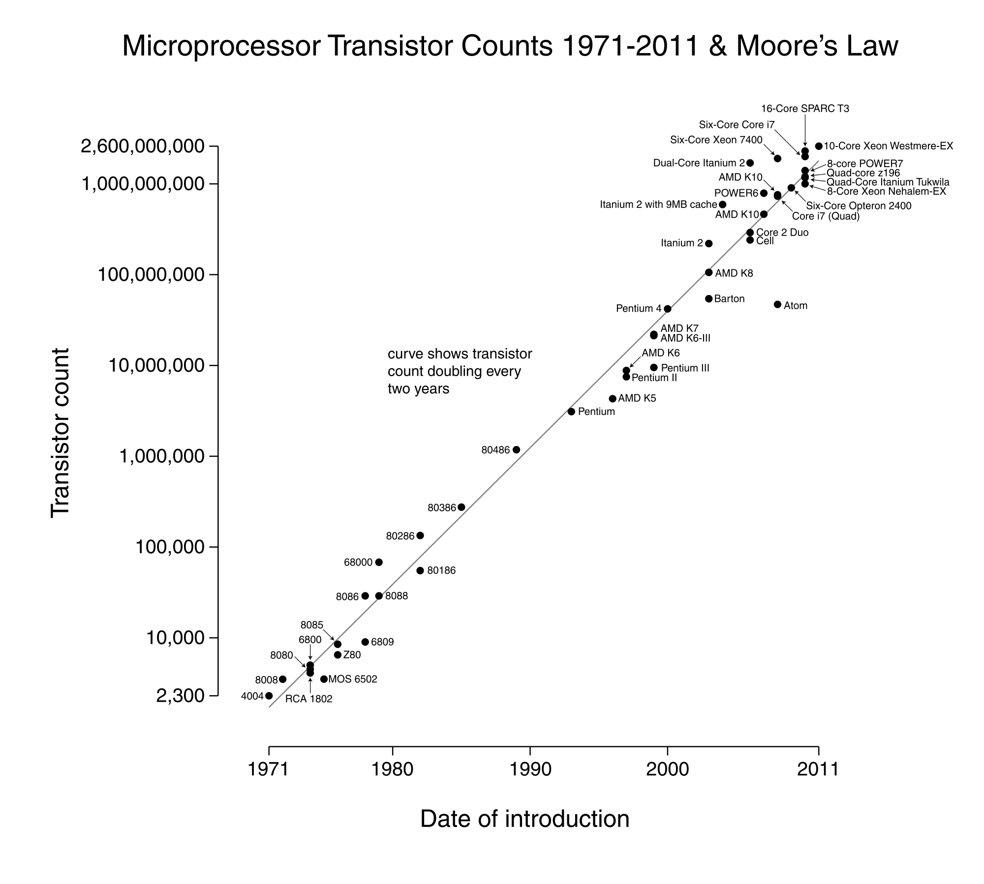

Slide 5
  Brzina izračunavanja se povećava, ali i potrebe za većim brzinama izračunavanja rastu.
Napredak je postignut zahvaljujući
  Boljoj tehnologiji
    Veća gustina=> manje rastojanje=> brži procesori.
    Brži procesori => veća potrošnja energije
    Veća potrošnja energije => veće zagrevanje
    Veće zagrevanje => nepouzdani procesori
    Ograničenja: brzina prostiranja svetlosti kroz vakum, stepen integracije (zbog medjusobne interakcije komponenti)
  Promeni u arhitekturi računara
    Korišćenje protočnosti, više specijalizovanih funkcionalnih jedinica (koprocesora)
  Korišćenju više procesora (paralelizma)
    Umesto gradnje bržih mikroprocesora, staviti više procesora na jedan čip
    Sistem koji koristi p procesora može do p puta brže obaviti izračunavanje od jednoprocesorskog sistema
    Dodavanje više procesora nije od pomoći ako programeri nisu svesni njihovog postojanja ili ne znaju kako da ih iskoriste.
    Sekvencijalni programi nemaju nikakve koristi od postojanja više procesora na čipu.

Slide 6
Potrebe za brzim računarima
Nauka
  Vremenska prognoza (7-dnevna prognoza zahteva izvršenje ~ 10¹⁵ FP operacija; računaru koji može da obavi 1 GFLOPS (10⁹ FP operacija u sec potrebno je 10⁶ sec ~10 dana) (7 dnevna prognoza za 24 sata → 56 Gflop/s)
  modelovanje globalnih klimatskih promena (50 god. za 30 dana → 4.8 Tflop/s)
  Astrofizika
  Biologija, genetika, proteinski lanci...
  Hemija: razvoj novih lekova
  Nauka o materijalima
Tehnika
  Simulacije sudara – simulacija: teći stub nauke
  Poluprovodnička tehnologija
  Simulacija zemljotresa
  Dinamika fluida
Ekonomija
  Modelovanje finansijskih transakcija
  Elektronsko poslovanje
Odbrana
  Nuklearno oružje -- testiranje pomoću simulacija
  Kriptografija
Notes:
Simulacija: treći stub nauke
Tradicionalni naučni prilaz :
1.Teorijske postavke.
2. Eksperimenti ili gradnja sistema.
Problemi sa ovakvim prilazom:
Suviše teško – npr. Napraviti velike tunele da bi proučavali strujanje vazdušnih masa.
Suviše skupo -- npr. napraviti putnički avion, a zatim ga uništiti..
Suviše sporo – čekati da nastupe klimatske promene
Suviše opasno – atomsko oružje, razvoj lekova, klimatski eksperimenti.
Savremeni naučni prilaz:
Uz pomoć visokoperformansnih računara simulirati sisteme ili fenomene koji se izučavaju
Na osnovu poznatih zakona fizike korišćenjem efikasnih numeričkih metoda.

Slide 7
Šta je paralelni računar
Definicija: “Paralelni računar predstavlja skup procesnih elemenata (procesora) koji medjusobno saradjuju i komuniciraju radi bržeg rešavanja nekog problema”
Pitanja
  Koliko je velik taj skup?
  Koliko su moćni procesni elementi?
  Kako oni medjusobno saradjuju i komuniciraju?
  Kako se podaci prenose?
  Kako su procesni elementi medjusobno povezani?
  Šta je na raspolaganju programeru?
  Kakve su performanse takvih sistema?

Slide 8
Na kojim nivoima se paralelizam može eksploatisati?
Paralelizam na nivou bitova: 1970 do ~1985
  4 bits, 8 bit, 16 bit, 32, 64 bitni mikroprocesori
Paralelizam na nivou instrukcija (ILP):
~1985 do kraja 1990ih
  Protočnost (Pipelining) i RISC + moćni kompilatori
  Superskalarni procesori
  VLIW
  Ova hardverska poboljšanja nisu skalabilna i zahtevaju sofisticirane kompajlerske tehnologije.
  Vektorki računari takođe koriste LLP i imaju dobre performanse samo za određeni broj problema.
Paralelizam na nivou zadataka (procesa, taskova)
  Više procesa simultano rešava dati problem
  Opšte prihvaćen trend kod računara opšte namene
  Komunikacija i sinhronizacija procesa čine srž paralelnog programiranja
  Serveri su paralelnil
  dual, quad - core PC

Slide 9
Podela PRS
U odnosu na način upravljanja:
  Programski upravljane (control driven Von Neumann)
    Redosled izvršenja instrukcija odredjen je sadržajem programskog brojača.
      Paralelne arhitekture se dobijaju povezivanjem dve ili više jednoprocesorskih mašina
      Svaka procesorska jedinica sledi tradicionalnu sekvencu mašinskih ciklusa: pribavljanje instrukcije-izvršenje-smeštanje rezultata
  Upravljanje definisano tokom podataka (Data flow računari)
    Instrukcija se izvršava čim je dostupna odgovarajuća kombinacija njenih argumenata (halapljiva izračunavanja)
      poseduju sitno zrnasti paralelizam na nivou instrukcija
  Upravljanje po zahtevu (deamand driven, Reduction mašine)
    Izvršavaju se samo one instrukcije čiji je rezultat potreban za druga izračunavanja.
      Program se može posmatrati kao niz ugnježdjenih izračunavanja, a izvršenje se obavlja redukovanjem najdublje ugnježdjenih izračunavanja u saglasnosti sa semantikom odgovarajućih operatora, sve dok postoji potreba za izračunavanjem

Slide 10
Data flow i Reduction prilaz
Data flow računari koriste prilaz “odozdo-na-gore” u izračunavanju
Reduction mašine koriste prilaz “s-vrha –na-niže”
Primer
  a=(b+1)*c-d/e
a
--
Data flow
Reduction
*
+ /
b 1 c d e

Slide 11
Flinova klasifikacija Von Neumanovih računara
Podela izvršena prema broju jednovremenih tokova instrukcija i tokova podataka
  SISD (Single Instruction Single Data stream) – računari sa jednim tokom instrukcija i jednim tokom podataka
  MISD (Multiple Instruction Single Data stream) – računari sa višestrukim tokom instrukcija i jednim tokom podataka
  SIMD (Single Instruction Multiple Data stream) – računari sa jednim tokom instrukcija i višestrukim tokom podataka
  MIMD (Multiple Instruction Multiple Data stream) – računari sa višestrukim tokom instrukcija i višestrukim tokom podataka

Slide 12

Klasifikacija Von Neumanovih računara
SISD Computers (Single Instruction Single Data stream)
Primer:
Brzina je ograničena internom brzinom prenosa u okviru računara
Da bi se izračunala suma od N brojeva a1, a2, .... ,aN procesor mora pristupiti memoriji N puta uzastopno.
Takodje, potrbno je obaviti N-1 sabiranje.
  Zbog toga ovo izračunavanje zahteva izvršenje O(N) operacija. t.j. algoritmi za SISD računare ne sadrže ni jedan vid paralelizma jer postoji samo jedan procesor.

Slide 13
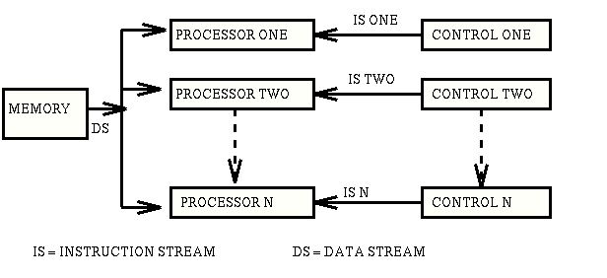
MISD računari
N procesora, svaki sa sopstvenom upravljačkom jedinicom koji dele pristup zajedničkoj memoriji.

Slide 14
MISD računari
Postoji N tokova instrukcija i jedan tok (niz) podataka. Paralelizam se postiže tako što više procesora izvršava različite instrukcije u isto vreme nad istim podatkom.
MISD mašine su od koristi kod onih izračunavanja gde isti podatak treba obraditi na više načina .
  Primer: Testiranje na oblika.
  Za većinu aplikacija MISD način rada nije pogodan, tako da nema komercijalno raspoloživih mašina ovog tipa.

Slide 15
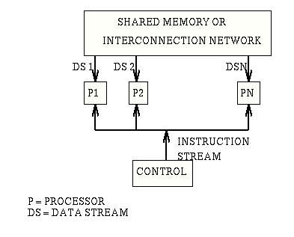
SIMD
Postoji N procesora čijim radom upravlja jedinstvena upravljačka jedinica (control) .Ovo je isto kao da svaki procesor sadrži identičnu kopiju programa. Postoji N tokova podataka, po jedan za svaki procesor, što znači da se različiti podaci mogu koristiti u svakom procesoru.
Notes:
1950. Godine Čeh, Antonin Svoboda, konstruisao prvi paralelni računar SAPO. Računar se sastojao od tri identične procesne jedinice koje su izvršavale isti program nad istim skupom podataka i komparatora. Izlaz se generisao samo ako su bar dve od tri procesne jedinice davale isti rezultat. Sistem je projektovan da bi se rešio problem nepouzdanih komponenti.

Slide 16
SIMD (nast.)
Procesori u sistemu rade sinhrono: svi izvršavaju istu instrukciju nad različitim podatkom.
Procesorska polja kao npr. ICL DAP (Distributed Array Processor) spadaju u ovu kategoriju.
SIMD mašine su naročito pogodne za probleme koji imaju regularnu strukturu, tj. ista instrukcija se može primeniti na podskup podataka.
Primer: Sabiranje dve matrice A + B = C.
Pretpostavimo da imamo dve matrice A i B reda 2 i 4 procesora
A11 + B11 = C11 ... A12 + B12 = C12
A21 + B21 = C21 ... A22 + B22 = C22
Ista instrukcija se izdaje svim procesorima (sabiranje dva broja) i svi procesori je izvršavaju jednovremeno.
Izračunavanje se obavlja u jednom koraku naspram 4 koraka na sekvencijalnoj mašini.

Slide 17
SIMD (nast.)
Ponekad može biti potrebno da samo podskup procesora izvršava datu instrukciju (tj. samo neki podaci trebaju biti obradjeni datom instrukcijom)
Ova informacija može biti kodirana samom instrukcijom ukazujući da li je
procesor aktivan ( izvršava instrukciju)
procesor pasivan ( čeka na sledeću instrukciju)
U toku izvršenja programa na SIMD (i MIMD) javlja se potreba za komunikacijom izmedju procesora da bi se razmenili podaci ili rezultati.
Komunikacija se može ostvariti korišćenjem deljive memorije i deljivih promenljivih ili slanjem poruka kroz sprežnu mrežu.
Primeri SIMD:Illiac IV, MPP, DAP, CM-2, MasPar MP-2

Slide 18
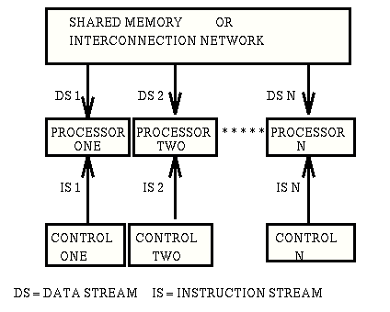
MIMD računari (multiprocessors / multicomputers)
To je najopštija i najmoćnija klasa računara..
Postoji N procesora, N nizova instrukcija i N nizova podataka.

Slide 19
Osobine MIMD sistema
Procesori rade asinhrono (mogu izvršavati različite instrukcije nad različitim podacima u isto vreme)
Komunikacija izmedju procesora se može obaviti preko deljive memorije ili slanjem poruka kroz sprežnu mrežu.
MIMD računari sa deljivom memorijom zovu se multiprocesori ili čvrsto spregnuti sistemi (Primeri: ENCORE, MULTIMAX, SEQUENT & BALANCE.)
MIMD računari koji komuniciraju slanjem poruka kroz sprežnu mrežu zovu se multiračunari ili slabo spregnuti sistemi (Primeri: INTEL iPSC, NCUBE/7 )

Slide 20
Potencijali četiri klase računara
SISD
+
*
A B
MISD
A+B
+
A B
A+B
A*B
+
A B
C D
SIMD
A+B
+
*
A B
C D
MIMD
A+B
C+D
C*D

Slide 21
Podela PS u odnosu na interprocesorsku komunikaciju
Zajednička (deljiva) memorija
  Deljiva memorija se sastoji od globalnog adresnog prostora. Svi procesori mogu da čitaju i vrše upis u ovaj globalni adresni prostor.
  Memorija ne mora biti jedinstvena (može postojati više memorijskih banaka)
  Procesori komuniciraju preko read i write operacija
Sistemi sa razmenom poruka
  Svaki procesor ima odvojeni (sopstveni) adresni prostor.
  Procesor ne može pristupati adresnom prostoru drugog procesora.
  Procesi komunicraju razmenjujući poruke

Slide 22
Zajednička (delljiva) memorija
Interprocesorska komunikacija se obavlja preko read i write operacija.
Zajednička memorija može biti centralizovana
  Vreme potrebno za pristup memorijskoj lokaciji je isto za sve procesore (UMA sistemi – Uniform Memory Access)
Ili distribuirana po procesorima
  Vreme pristpa memorijskim lokacijama može biti različito (NUMA sistemi – Non Uniform Memory Access)
    Vreme pristupa lokalnoj memoriji je kraće od vremena pristupa memoriji drugog procesora.

Slide 23
Arhitekture sa deljivom memorijom
Ključna osobina:
  svi procesori u sistemu mogu direktno pristupati svim memorijskim lokacijama
  Jednostavan mehanizam interprocesorske komunikacije preko read/write operacija
P
P
P
P
M
P
M
Sprežna mreža
Sprežna mreža
M
M
M
UMA
NUMA
Osnovni problem proširljivost sistema (skalabilnost)

Slide 24
Arhitekture sa slanjem poruka
  Procesori mogu direktno pristupati samo svojoj lokalnoj memoriji (read/write operacije).
  Svaka komunikacija i sinhronizacija se obavlja slanjem poruka poreko send/receive operacija.
Ključne osobine:
  Slanje poruke podrazumeva niz aktivnosti :
    Kreiranje zaglavlja poruke; kopiranje podataka u bafer za komunikaciju; slanje poruke; prihvatanje poruke u bafer; kopiranje poruke iz kernela u korisnički prostor.
      Mnogi od ovih koraka zahtevaju intervenciju OS.
  Sinhronizacija se obavlja korišćenjem nekog handshake protokola.
  Osnovan prednost: Proširljivost sistema.
P
M
P
M
P
M
Sprežna mreža

Slide 25
Konflikti kod pristupa deljivoj memoriji
Komunikacija preko deljive memorije je brža od komunikacije slanjem poruka
  Korišćenje deljive memorije za komunikaciju može dovesti do problema kada procesori simultano pristupaju istoj memorijskoj lokaciji
Primer:
  Pretpostavimo da se u deljivoj memoriji nalazi promenljiva x čija je inicijalna vrednost 0.
  Procesor P1 dodaje 1 promenljivoj x
  Procesor P2 dodaje 2 promenljivoj x.
  Koja je krajnja vrednost za x?

Slide 26
Konflikti kod pristupa deljivoj mem. (nastavak)
Deljiva memorija
X = 0
Ovo je primer nedeterminisanosti u izvršenju
Procesor 1
X = X + 1
Procesor 2
X = X + 2
Moguće su sledeće vrednosti:
Ako P1 obavi x=x+1 pre nego što P2 pročita vrednost x izmemorije, tada je krajnja vrednost za x, 3.Slično, ako P2 obavi x+2 pre nego što P1 pročita x, krajnja vrednost za x je 3.
Ako P1 ili P2 pročita x iz memorije pre nego što drugi procesor obavi upis, tada krajnja vrednost x zavisi od toga koji je procesor poslednji izvršio upis
  - Ako P1 obavi poslednji upis, vrednost x je 1
  Ako P2 obavi poslednji upis , vrednost x je 2

Slide 27
Nedeterminisanost
Nedeterminisanost je uzrokovana trkom.
  Do trke dolazi kada dve naredbe u konkurentnim taskovima (zadacima) pristupaju istoj memorijskoj lokaciji, pri čemu je bar jedna od naredbi upis u memoriju i pri tome nema nikakvih garancija o redosledu pristupa memoriji.
Problem nedeterminisanosti se može rešiti sinhronizacijom pristupa deljivim podacima.
  Ako su naredbe x+1 i x+2 uzajamno isključive, tada će vrednost x uvek biti 3.
Delovi paralelnog programa koji zahtevaju sinhronizaciju da bi se izbegla nedeterminisanost zovu se kritične sekcije.

Slide 28
Zaključavanje i uzajamno isključivanje
U sistemima koji koriste deljivu memoriju može se koristiti mehanizam zaključavanja (lock) da bi se obezbedilo uzajamno isključivo pravo pristupa deljivim podacima.
Processor 1:
LOCK (X)
X = X + 1
UNLOCK (X)
Processor 2:
LOCK (X)
X = X + 2
UNLOCK (X)

Slide 29
Apstraktni model računara sa deljivom memorijom (PRAM – Parallel Random Access Machine) – Idealni paralelni sistem
Apstraktni model pokazao se veoma korisnim kod procene performansi paralelnih algoritama nezavisno od realne mašine.
PRAM razlikuje 4 modela računara sa deljivom memorijom u zavisnosti od toga da li dva ili više procesora mogu simultano pristupati deljivoj memoriji radi čitanja ili upisa:
  Exclusive Read, Exclusive Write (EREW)
    Pristup memorijskoj lokaciji je ekskluzivan, tj. procesori ne mogu jednovremeno pristupati istoj mem. lokaciji ni radi čitanja ni radi upisa.
  Concurrent Read, Exclusive Write (CREW)}
    Više procesora može čitati istovremeno sa iste mem. lokacije, ali je upis ekskluzivan.
  Exclusive Read, Concurrent Write (ERCW)}
    Više procesora može jednovremeno vršiti upis u istu mem. lokaciju, a čitanje je ekskluzivno.
  Concurrent Read, Concurrent Write (CRCW)}
    Dozvoljen je jednovremeni pristup i radi čitanja i radi upisa.

Slide 30
Komentari o Shared memory računarima (1)
Simultano čitanje iste memorijske lokacije ne dovodi do problema.
  Svaki procesor napravi kopiju sadržaja mem. lokacije i zapamti je u svom registru.
Problem se javlja kod konkurentnog upisa.
  Ako više procesora pokušava da izvrši upis u istu mem. lokaciju kome dozvoliti upis?
Postoji nekoliko načina da se deterministički odredi sadržaj mem. lokacije nakon konkurentnog upisa:
  Dodeliti prioritete procesorima i zapamtiti vrednost procesora sa najvišim prioritetom..
  Svim procesorima je dozvoljeno da izvrše upis pod uslovom da su sve vrednosti jednake.
  Upisuje se max, min, sum, ili srednja vrednost podataka (ako su u pitanju numerički podaci)

Slide 31
Primer
Da bi pokazali kako se 4 podklase SM mašina ponašaju, razmotrimo sledeći primer.
Problem:
Zadata je lista od m elemenata S = {L₁, L₂, …,L_{m}}. Potrebno je naći indeks (redni broj) zadatog elementa x. Element x se može pojaviti više puta u S i bilo koja vrednost rednog broja je prihvatljiva. Na raspolaganju je N procesora, 1< N≤m.

Slide 32
Algoritam
procedure SM_search (S, x, k)
STEP 1: for i=1 to N do in parallel
read x
end for
STEP 2: for i=1 to N do in parallel
S_{i} = {L_{((i-1)m/N+1)}, ...,L_{(im/N)}}
obaviti sekvencijalno pretraživanje u podlisti S_{i}
(vratiti K_{i}= -1 ako x nije u listi, inače K_{i}= index)
end for
STEP 3: for i=1 to N do in parallel
if K_{i} > 0 then k=K_{i} end if
end for
end procedure

Slide 33
Vremenska kompleksnost za EREW
Ako sekvencijalno pretraživanje podliste traje O(m/N) vremenskih jedinica, kolika je vremenska kompleksnost svake od 4 podklase shared memory computer?
EREW
  Step 1 traje O(N) (N čitanja, jedno u jednom trenutku).
  Step 2 traje O(m/N) vremena.
  Step 3 traje O(N) vremena.
  Ukupno vreme O(N)+O(m/N).

Slide 34
ERCW
ERCW
  Step 1 traje O(N) vremena.
  Step 2 traje O(m/N) vremena.
  Step 3 konstantno vreme.
  Ukupno: O(N)+O(m/N).

Slide 35
CREW
CREW
  Step 1 konstantno vreme.
  Step 2 traje O(m/N) vremena.
  Step 3 traje O(N) vremena
  Ukupno: O(N)+O(m/N).

Slide 36
CRCW
CRCW
  Step 1 konstantno vreme.
  Step 2 traje O(m/N) vremena.
  Step 3 konstantno vreme.
  Ukupno: O(m/N).

Slide 37
Ograničenja Shared memory
SIMD mašine se obično sastoje od nekoliko 1000 veoma jednostavnih procesora.
  Shared memory SIMD mašine nisu realne zbog cene i teškoća oko realizacije pristupa deljivoj memoriji za veliki broj procesora. Zbog toga ne postoje komercijalno raspoložive SIMD mašine sa deljivom memorijom.
MIMD mašine koriste moćnije procesore, a MIMD sa deljivom memorijom postoje u sistemima sa relativno malim brojem procesora (do 100)

Slide 38
Šta je programeru na raspolaganju?
Sekvencijalni programski jezici – od paralalizirajućeg kompajlera se traži da konvertuje program u paralelni i generiše izvršni kod
  prilaz koji se dans retko koristi
Sekvencijalni programski jezici dopunjeni konstrukcijama za deklaraciju deljivih promenljivih i paralelizma
  Npr UPC (Unified Parallel C) – zahteva UPC kompajler, ACTUS.
Sekvencijalni PJ sa preprocesorskim kompajlerskim direktivama za deklaraciju deljivih promenljivih i paralelizma
  Npr. OpenMP – industrijski standard - potreban OpenMP kompajler
Niti (Threads )- programer vrši dekompoziciju programa na paralelne sekvence (niti) pri čemu svaka nit može da pristupa globalnim promenljivim
  Npr. Pthreads
Paralelni programski jezici - kompajler kreira izvršni kod za svaki procesor
  Npr. Ada
Biblioteka funkcija za interprocesorsku komunikaciju koje se mogu pozivati iz različitih programskih jezika (C, C++, Fortan, ...)
  MPI (Message-Passing Interface) standard definisan 1990ih.
  PVM (Parallel Virtual Machine) – razvijen krajem 1980-ih

Slide 39
Performanse paralelnih sistema
Ubrzanje, Efikasnost

Slide 40
Ubrzanje sistema
Kod arhitektura kod kojih je uveden bilo koji vid poboljšanja, može se dati ocena o dobijenom poboljšanju sa stanovišta performansi korišćenjem mere UBRZANJE
  S=
  Za paralelni sistem sa n procesora
    S(n)=
      T(1) vreme izvršenja programa na jednoprocesorskom sistemu
      T(n) vreme izvršenja programa na n-procesorskom sistemu
Vreme izvršenja programa na arhitetkuri bez poboljšanja
Vreme izvršenja programa na arh. sa izvedenim poboljšanjem
T(1)
T(n)

Slide 41
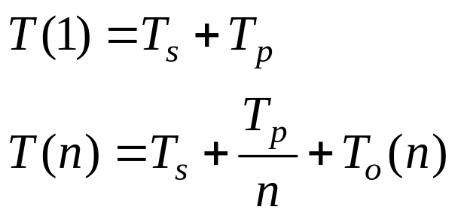
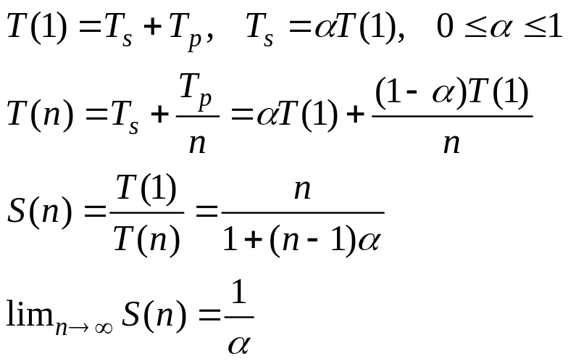
Ubrzanje (nast.)
Amdahl-ov zakon (krajem 60-ih god. 20.v)
  Postavlja gornju granicu ubrzanja koje se može postići paralelnom obradom
Npr .α=1/20 (5%), S(n)=20

Slide 42





Amdalov zakon
Serijska sekcija
Sekcija koja se može paralelizovati
(a) jedan procesor
(b) više
procesora
p
procesora

Slide 43
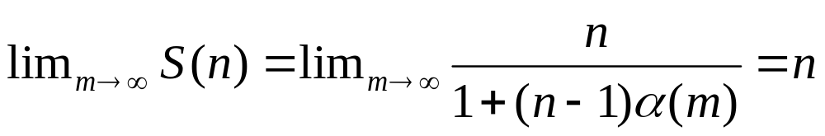
Da li je Amdahl bio u pravu?
α nije konstantno
α= α(m), m – obim problema
Kod najvećeg broja naučno-tehničkih aplikacija
  lim α(m)=0, tj. sa porastom obima problema α (Amdahlova frakcija) teži 0.
    Algoritmi sa ovom osobinom zovu se efektivni paralelni algoritmi
    Efektivni algoritmi imaju linerano ubrzanje
m
∝

Slide 44
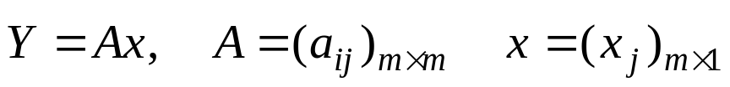
Primer efektivnog paralelnog algoritma
Proizvod matrice i vektora
  Neka se program izvršava na n=2^{r} hiperkubu
      max. rastojanje izmedju čvorova log₂n=r
      svaki čvor je direktno povezan sa r najbližih suseda
hiperkub za n=8

Slide 45
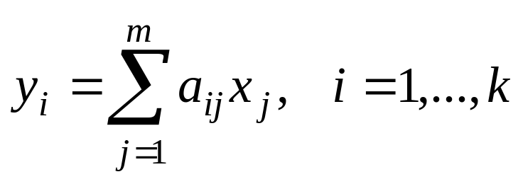
proizvod matrice i vektora (nast.)
  Neka je vektor X zapamćen u lokalnoj memoriji prvog procesora
  Neka se u lok. mem. svakog procesora nalazi k≤[m/n]+1 vrsta matrice A
Efektivni paralelni algoritam
  distribuirati vektor x svim ostalim procesorima
  svi procesori jednovremeno računaju komponente vektora y
  sve komponente vektora y se predaju prvom procesoru
  Pokazaćemo da je ovaj algoritam efektivan,
    tj. lim_{m→∞} α(m)=0

Slide 46
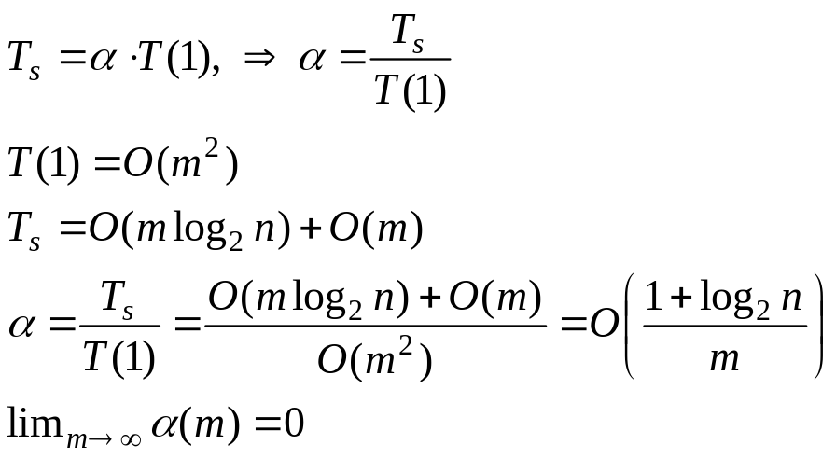
proizvod matrice i vektora (nast.)
Uticaj na faktor α(m) imaju aktivnosti koje se odnose na:
  predaju vektora x
  debalans u opterećenju, ako m/n nije ceo broj
  predaja komponenti vektora y jednom (prvom) procesoru
Trajanje koraka
  predaja vektora x ostalim procesorima O(m*log₂n) koraka
  Vreme potrebno za izračunavanje k elemenata vektora y O(km)=O(m²/n)+O(m)
  Predaja komponenti vektora y prvom procesoru O(m*log₂n)

Slide 47
Šta je realnost
S(n)
Ubrzanje
n₀
n
Broj procesora

Slide 48
Efikasnost
Definiše se kao odnos ubrzanja i broja procesora
  E(n)=S(n)/n, 0 ≤ E ≤ 1
  Daje ocenu o srednjoj iskorišćenosti procesora u sistemu kada su svi procesori angažovani na rešavanju istog problema
    ako se zanemare U/I aktivnosti, efikasnost jednoprocesorskig sistema je 1 (100%)
Ubrzanje i efikasnost ne treba posmatrati odvojeno
  sa poarstom broja procesora ubrzanje raste (do odredjene granice)
  sa porastom broja procesora efikasnost opada
  S(n)*E(n) je najbolja ocena

Slide 49
Efikasnost i ubrzanje
E(n)
S(n)
100%
1
n
n₀
n
100%
S(n)
E(n)
1
n₀
n

Slide 50
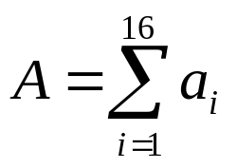
Primer: Sabiranje brojeva
Posmatramo vreme izračunavanja na sistemu sa:
P=1
P=2
P=3
P=4
P=8 procesora

Slide 51
Sistem sa jednim procesorom
 | P1 | T
1. korak | A=a1+a2+...+a16 | 15
T=15

Slide 52
Sistem sa dva procesora
 | P1 | P2 | T
1. korak | B1=a1+a2+...+a8 | B2=a9+a10+...+a16 | 7
2. korak | A=B1+B2 |  | 1
T=8

Slide 53
Sistem sa tri procesora
 | P1 | P2 | P3 | T
1. korak | B1=a1+...+a5 | B2=a6+...+a10 | B3=a11+...+a15 | 4
2. korak | C1=B1+B2 | C2=B3+a16 |  | 1
3. korak | A=C1+C2 |  |  | 1
T=6

Slide 54
Sistem sa četiri procesora
 | P1 | P2 | P3 | P4 | T
1. korak | B1=a1+...+a4 | B2=a5+...+a8 | B3=a9+...+a12 | B4=a13+...+a16 | 3
2. korak | C1=B1+B2 | C2=B3+B4 |  |  | 1
3. korak | A=C1+C2 |  |  |  | 1
T=5

Slide 55
Sistem sa osam procesora
 | P1 | P2 | ... | P8 | T
1. korak | B1=a1+a2 | B2=a3+a4 | ... | B8=a15+a16 | 1
2. korak | C1=B1+B2 | C2=B3+B4 | ... |  | 1
3. korak | D1=C1+C2 | D2=C3+C4 |  |  | 1
4. korak | A=D1+D2 |  | ... |  | 1
T=4
Hajdnov efekat

Slide 56
Poređenje performansi
P | Sp | Ep | SpEp
1 | 1 | 1 | 1
2 | 1.875 | 0.94 | 1.76
3 | 2.5 | 0.83 | 2.075
4 | 3 | 0.75 | 2.25
8 | 3.75 | 0.47 | 1.76

